Slide 1
第4讲 防火墙技术
一
防火墙概述
二
包过滤防火墙
三
状态检测防火墙
四
应用代理防火墙

Slide 2

1.1 防火墙的概念
引申
网络安全领域，Firewall
内外网络边界上的过滤控制机制
内部网络：安全、可信赖
外部网络：安全性未知
功能：检查进出边界的数据流，防止未授权通信威胁内部网络安全
两个安全域之间通信流的唯一通道，
内外网之间的所有数据流都要流经防火墙
Internet
内部网
根据访问控制规则决定进出网络的行为
Notes:
我们把这个建筑领域的概念引申到网络安全领域，用来描述一种在内外网络边界上的过滤控制机制，也把它叫做防火墙，英文就是Firewall。
在这里，我们认为内部网络是安全和可信赖的，而外部网络，通常也就是Internet，其安全性则是未知的，认为其不可信赖，是我们要防范的。
【动画】防火墙就部署在内部网络和外部网络之间的唯一通道，根据访问控制规则，检查和控制进出的数据流，对外，限制未授权用户进入内部网络，对内，限制内部用户访问特殊站点或不安全的服务，防止入侵者接近内部网络。

Slide 3
1.2 防火墙的基本要求
必经之路
授权放行
入侵免疫
第一个是必经之路，就是内部网络和外部网络之间的所有数据流都必须经过防火墙；
第二个是授权放行，即只有访问控制规则允许的数据流才能通过防火墙；
第三个是入侵免疫，即防火墙自身要足够安全，能防止攻击入侵。
网络和外部网络之间的所有数据流都必须经过防火墙；
第二个是授权放行，即只有访问控制规则允许的数据流才能通过防火墙；
第三个是入侵免疫，即防火墙自身要足够安全，能防止攻击入侵。
Notes:
防火墙作为边界防护技术，需要符合三个基本要求，才能发挥作用：
第一个是必经之路，就是内部网络和外部网络之间的所有数据流都必须经过防火墙；
第二个是授权放行，即只有访问控制规则允许的数据流才能通过防火墙；
第三个是入侵免疫，即防火墙自身要足够安全，能防止攻击入侵。

Slide 4
1.3 防火墙的动作
允许（ACCEPT）
拒绝（REJECT）：有反馈
丢弃（DROP）：无反馈（发送者需等待超时）
第一种是ACCEPT，允许数据流通过；
第二种是REJECT，拒绝数据流通过，并向发送者反馈消息告知该数据流已被拒绝，对于TCP通信来说，就是反馈一个RST报文断开连接，对于UDP通信，则是发送一个ICMP目的不可达的错误通告；
第三种动作是DROP，丢弃数据流，不进行任何处理，也不反馈任何消息，这种情况下发送者只有等到超时才能知道通信不成功。
Notes:
防火墙依据访问控制规则，可以对数据流执行三种动作：
第一种是ACCEPT，允许数据流通过；
第二种是REJECT，拒绝数据流通过，并向发送者反馈消息告知该数据流已被拒绝，对于TCP通信来说，就是反馈一个RST报文断开连接，对于UDP通信，则是发送一个ICMP目的不可达的错误通告；
第三种动作是DROP，丢弃数据流，不进行任何处理，也不反馈任何消息，这种情况下发送者只有等到超时才能知道通信不成功。

Slide 5
1.4 防火墙的默认策略
默认允许：即不能匹配任何规则的数据流就允许通过；
默认拒绝/丢弃：更安全,即不能匹配任何规则的数据流就拒绝或丢弃
Notes:
与路由器的默认路由类似，防火墙也有默认策略的设置，可以简化规则的配置。
一种默认策略是默认允许，即不能匹配任何规则的数据流就允许通过；
另一种是默认拒绝或丢弃，即不能匹配任何规则的数据流就拒绝或丢弃。
相对默认允许来说，这种策略更为严格，当然也更安全，不会出现未考虑到的风险数据流被放行的情况。

Slide 6


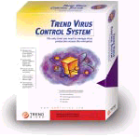
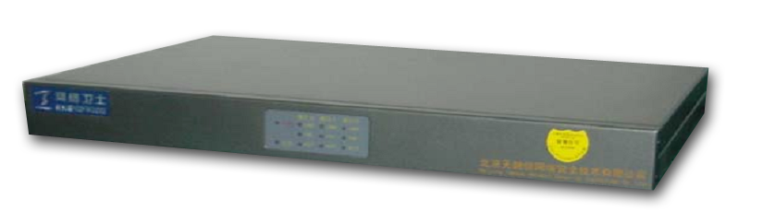
1.5 防火墙的分类
按形态分类
硬件防火墙
软件防火墙
Notes:
我们再来看看防火墙的分类。从形态视角来看，防火墙可以分为硬件防火墙和软件防火墙2类：
硬件防火墙【左图】一般来说其实是软硬结合的，它是在专门设计的网络设备上运行专用的软件实现控制；
而软件防火墙【右图】则是纯软件的，是运行在一台或多台普通计算机上的实现网络通信控制的特殊软件。

Slide 7
1.6 防火墙的分类
按保护对象分类
网络防火墙——保护整个网络
网络防火墙【左图】一般以硬件防火墙为主，部署在内部网络和外部网络之间，保护的是整个内部网络；
而个人防火墙【右图】一般是软件防火墙，安装在主机上，监控网络接口上通信的数据流，保护的是单台主机。
个人防火墙——保护单台主机
Internet
Internet
Notes:
从保护对象的角度呢，又可以分为网络防火墙和个人防火墙2类：
网络防火墙【左图】一般以硬件防火墙为主，部署在内部网络和外部网络之间，保护的是整个内部网络；
而个人防火墙【右图】一般是软件防火墙，安装在主机上，监控网络接口上通信的数据流，保护的是单台主机。

Slide 8
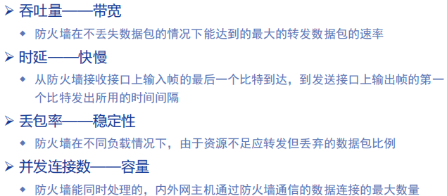
1.7 防火墙的性能指标
Notes:
我们考察防火墙的性能高低，主要可以看几个指标：
一个是吞吐量，是指防火墙在不丢失数据包的情况下能达到的最大的转发数据包的速率，由于防火墙位于内外网络的必经之路上，因此这个反映通信带宽的指标实际上就限制了整个网络的带宽，是一项非常重要的指标；
第二个是时延，是指从防火墙接收接口上输入帧的最后一个比特到达，到发送接口上输出帧的第一个比特发出所用的时间间隔，这个指标反映防火墙处理数据的快慢，会影响某些实时通信的效果；
第三个是丢包率，是指防火墙在不同负载情况下，由于资源不足应转发但丢弃的数据包比例，这个指标反映防火墙的稳定性；
第四个是并发连接数，是指防火墙能同时处理的，内外网主机通过防火墙通信的数据连接的最大数量，这个指标反映了防火墙能够保护的内部网络的用户容量。这些指标呢，都可以通过专用仪器进行测试评估。

Slide 9
1.8 防火墙的作用
网络安全的中心“扼制点”
集中强化安全策略
监视网络安全性
网络通信审计监控
第一，可以使用防火墙作为网络的中心“扼制点”提供安全屏障，防止非法用户进入内部网进行破坏；
第二，可以在防火墙上集中实施相关安全策略，比如加密，从而增强保密性和强化内部网络的私有权；
第三，可以在防火墙上很方便地监视网络的安全性，对安全事件产生报警信息；
第四，可以在防火墙上对流经的网络通信进行审计和计费。
Notes:
我们在内外网络的唯一通路上部署防火墙，可以起到这些作用：
第一，可以使用防火墙作为网络的中心“扼制点”提供安全屏障，防止非法用户进入内部网进行破坏；
第二，可以在防火墙上集中实施相关安全策略，比如加密，从而增强保密性和强化内部网络的私有权；
第三，可以在防火墙上很方便地监视网络的安全性，对安全事件产生报警信息；
第四，可以在防火墙上对流经的网络通信进行审计和计费。

Slide 10
1.9 防火墙的局限性
不能防范不经过它的攻击
不能防范来自内部网络的攻击
不能防范策略配置不当引起的威胁
不能防范物理接触破坏
不能防范对自身漏洞的攻击
Notes:
由于防火墙只是按照规则处理经过自己转发的数据流，因此也存在一些局限性，包括：
不能防范不经过防火墙进行的攻击；
不能防范来自内部网络的攻击和安全威胁；
不能防范策略配置不当或者是错误的配置引起的威胁；
不能防范物理接触造成的人为或自然的破坏；
以及不能防范对防火墙自身安全漏洞的攻击。

Slide 11
1.10 防火墙安全区域
防火墙使用安全区域来区分一个网络是否安全
4个默认安全区域
Local——防火墙自身，凡是防火墙主动发出的报文，均可认为从Local区域发出
Trust——受信任的区域，位于防火墙之内的可信网络，是防火墙要保护的目标。主要用于连接局域网内部网络。比如企业网络中，通常员工网络设置为Trust区域。
Dmz——非军事化区域，作为非信任区域与信任区域之间的缓冲区。一般用于放置企业内部服务器，如：OA服务器、邮件服务器等等。

Slide 12
1.10 防火墙安全区域
Untrust——不受信任的区域，处于防火墙之外的公开开放网络，由于Internet非常不安全，所以一般把连接Internet的接口划分到untrust区域，主要用于连接互联网。大部分情况下，非信任区域无法主动访问可信任区域。
每个安全区域都会有一个安全级别，默认级别从高到低为local>trust>dmz>untrust

Slide 13
1.11 防火墙工作模式
三种工作模式
路由模式（网关模式）
如果防火墙以第三层对外连接（接口具有IP 地址），则防火墙工作在路由模式下；
透明模式（桥模式）
若防火墙通过第二层对外连接（接口无IP 地址），则防火墙工作在透明模式下；
混合模式
若防火墙同时具有工作在路由模式和透明模式的接口（某些接口具有IP 地址，某些接口无IP 地址），则防火墙工作在混合模式下。

Slide 14
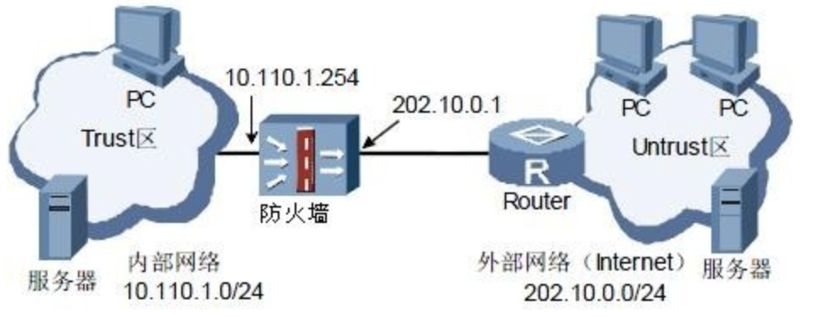
1.11 防火墙工作模式
路由模式
当防火墙位于内部网络和外部网络之间时，需要将防火墙与内部网络、外部网络以及DMZ三个区域相连的接口分别配置成不同网段的IP地址，重新规划原有的网络拓扑，此时相当于一台路由器
路由模式下可以完成ACL包过滤、ASPF动态过滤、NAT转换等
路由模式需要对网络拓扑进行修改（内部网络用户需要更改网关、路由器需要更改路由配置等），相当费事，使用需权衡利弊。
防火墙的Trust区域接口与公司内部网络相连，Untrust 区域接口与外部网络相连。值得注意的是，Trust区域接口和Untrust 区域接口分别处于两个不同的子网中。
Notes:
如图所示，防火墙的Trust区域接口与公司内部网络相连，Untrust 区域接口与外部网络相连。值得注意的是，Trust区域接口和Untrust 区域接口分别处于两个不同的子网中。

Slide 15
1.11 防火墙工作模式
路由模式工作机制
所有接口都配置IP 地址，各接口所在的安全区域是三层区域，不同三层区域相关的接口连接的外部用户属于不同的子网。当报文在三层区域的接口间进行转发时，根据报文的IP 地址来查找路由表，此时防火墙表现为一个路由器。
防火墙与路由器存在不同， 防火墙中IP报文还需要送到上层进行相关过滤等处理，通过检查会话表或访问控制列表(ACL)规则以确定是否允许该报文通过。此外，还要完成其它防攻击检查。路由模式的防火墙支持ACL规则检查、ASPF状态过滤、防攻击检查、流量监控等功能。

Slide 16
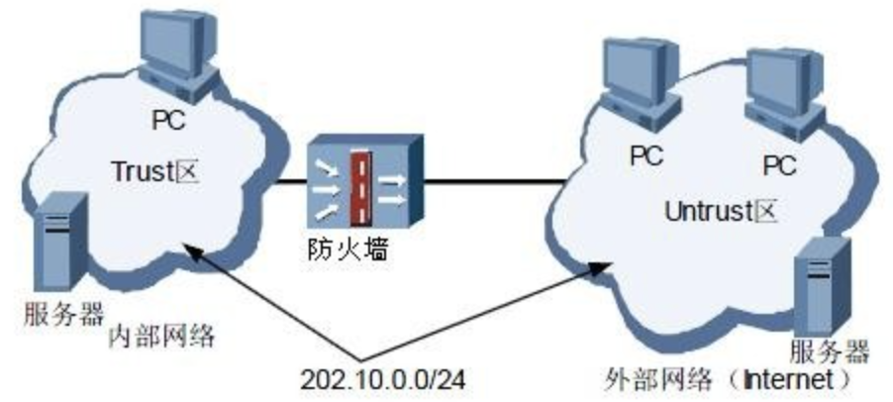
1.11 防火墙工作模式
透明模式
透明模式可以避免改变拓扑结构造成的麻烦，此时防火墙对于子网用户和路由器来说是完全透明的。也就是说，用户完全感觉不到防火墙的存在
采用透明模式时，只需在网络中像放置网桥（bridge）一样插入该防火墙设备即可，无需修改任何已有的配置。
与路由模式相同，IP报文同样经过相关的过滤检查（但是IP报文中的源或目的地址不会改变），内部网络用户依旧受到防火墙的保护
防火墙的Trust 区域接口与公司内部网络相连，Untrust 区域接口与外部网络相连，需要注意的是内部网络和外部网络必须处于同一个子网
Notes:
如图所示，防火墙的Trust 区域接口与公司内部网络相连，Untrust 区域接口与外部网络相连，需要注意的是内部网络和外部网络必须处于同一个子网

Slide 17
1.11 防火墙工作模式
透明模式工作机制
透明模式（也可以称为桥模式）下所有接口都不能配置IP 地址，接口所在的安全区域是二层区域，和二层区域相关接口连接的外部用户同属一个子网。当报文在二层区域的接口间进行转发时，需要根据报文的MAC 地址来寻找出接口，此时防火墙表现为一个透明网桥
防火墙与网桥存在不同，防火墙中IP报文还需要送到上层进行相关过滤等处理，通过检查会话表或访问控制列表(ACL) 规则以确定是否允许该报文通过
透明模式的防火墙支持ACL规则检查、ASPF状态过滤、防攻击检查、流量监控等功能。工作在透明模式下的 防火墙在数据链路层连接局域网（LAN），网络终端用户无需为连接网络而对设备进行特别配置，就像LAN Switch 进行网络连接。

Slide 18
1.11 防火墙工作模式
路由模式与透明模式对比
路由模式
优点：功能相对全面
缺点：需要对现有网络进行一定调整
透明模式
优：不用重新进行IP划分
缺：损失一些功能，如路由、VPN及nat等。
一般来说，如果是能用路由模式建议还是用路由模式

Slide 19
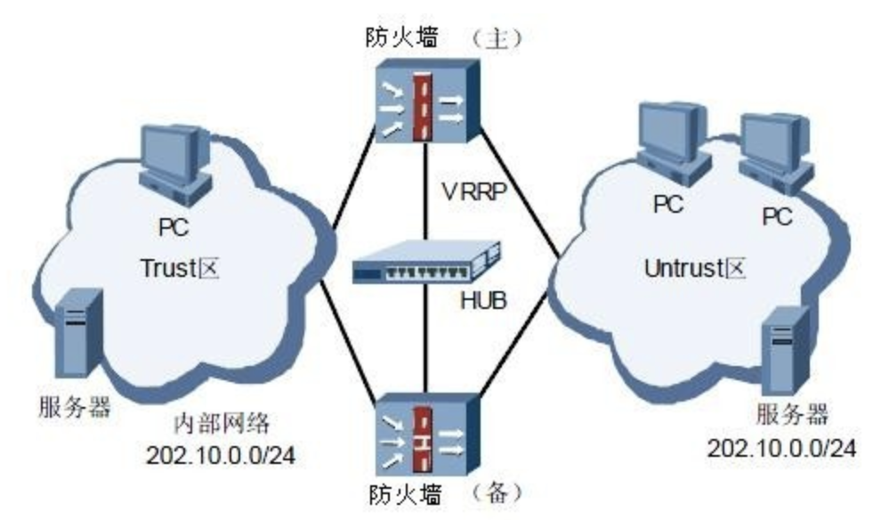
1.11 防火墙工作模式
混合模式
如果防火墙既存在工作在路由模式的接口（接口具有IP 地址），又存在工作在透明模式的接口（接口无IP 地址），则防火墙工作在混合模式下
例如：混合模式可用于透明模式作双机备份的情况，此时启动VRRP（Virtual Router Redundancy Protocol，虚拟路由冗余协议）功能的接口需要配置IP 地址，其它接口不配置IP地址
主/备 防火墙的Trust 区域接口与公司内部网络相连，Untrust区域接口与外部网络相连，主/备防火墙之间通过HUB 或LAN Switch 实现互相连接，并运行VRRP 协议进行备份。需要注意的是内部网络和外部网络必须处于同一个子网。
Notes:
如图所示，主/备 防火墙的Trust 区域接口与公司内部网络相连，Untrust区域接口与外部网络相连，主/备防火墙之间通过HUB 或LAN Switch 实现互相连接，并运行VRRP 协议进行备份。需要注意的是内部网络和外部网络必须处于同一个子网。

Slide 20
1.11 防火墙工作模式
混合模式工作机制
防火墙工作在混合透明模式下，此时部分接口配置IP 地址，部分接口不能配置IP 地址。
配置IP 地址的接口所在的安全区域是三层区域，接口上启动VRRP功能，用于双机热备份；
未配置IP地址的接口所在的安全区域是二层区域，和二层区域相关接口连接的外部用户同属一个子网
当报文在二层区域的接口间进行转发时，转发过程与透明模式的工作过程完全相同

Slide 21
1.10 防火墙的技术路线
面向数据的载体——数据包
包过滤Packet Filtering技术（最基础的防火墙技术）
状态检测技术
面向数据本身
应用代理技术
网闸技术
Notes:
【隐藏】

Slide 22
1.11 防火墙网络部署
2个概念
堡垒主机（Bastion Host）
非军事区DMZ（DeMilitarized Zone）
4种模型
过滤路由器模型
单宿主堡垒主机模型（屏蔽主机模型）
双宿主堡垒主机模型
屏蔽子网模型
Notes:
【隐藏】

Slide 23
1.12 防火墙安全模型
防火墙是一种典型的访问控制技术
访问主体——通信发起者
访问客体——服务资源
访问控制功能ACF——防火墙
Notes:
【隐藏】

Slide 24
2.1 基本概念
包过滤——Packet Filtering
处理对象——数据包
最基础的防火墙技术
包过滤工作在TCP/IP协议栈的网络层，它对防火墙的一个网络接口【指图左】上收到的每一个IP数据包进行过滤，逐条匹配规则，符合某条规则，则按规则的要求做出丢弃或是转发到另一个网络接口【指图右】的处理，如果所有规则都不符合，就按默认策略处理。
这其实跟路由器的工作非常相像，实际上，一般包过滤防火墙也就是在路由器上实现，这对用户来说无需再额外购买专用设备，能够节省投资。
Notes:
包过滤，英文叫做Packet Filtering。
顾名思义，它就是以数据包Packet为处理对象的。
防火墙的核心任务是对通过它的网络数据流检查控制，而在现在因特网使用的TCP/IP协议体系中，数据流表现为一系列的数据包，数据包就是数据流的载体，因此，可以通过检查和控制数据包，也就是过滤数据包，来实现防火墙的访问控制功能。

Slide 25
2.2 包过滤工作机制
客户端
服务器
应用层
传输层
网络层
链路层
物理层
应用层
传输层
网络层
链路层
物理层
应用层
传输层
网络层
链路层
物理层
内网接口
外网接口
Notes:
包过滤工作在TCP/IP协议栈的网络层，它对防火墙的一个网络接口【指图左】上收到的每一个IP数据包进行过滤，逐条匹配规则，符合某条规则，则按规则的要求做出丢弃或是转发到另一个网络接口【指图右】的处理，如果所有规则都不符合，就按默认策略处理。
这其实跟路由器的工作非常相像，实际上，一般包过滤防火墙也就是在路由器上实现，这对用户来说无需再额外购买专用设备，能够节省投资。

Slide 26
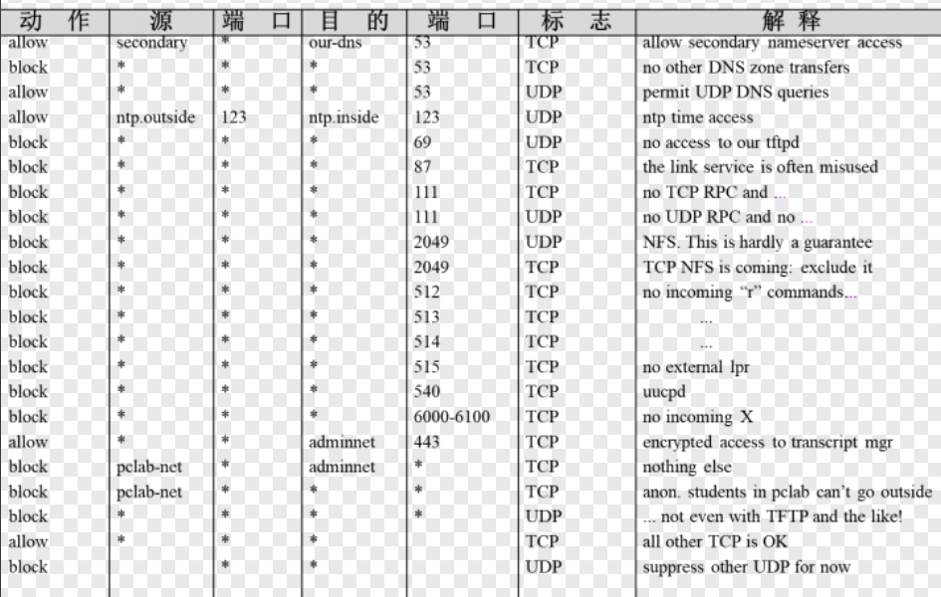
2.3 包过滤规则
组成
条件
动作
检查原则
顺序逐条检查
首条命中
每个数据包单独检查
Notes:
包过滤对数据包过滤的依据是什么呢？那就是管理员配置的访问控制规则，如果是在路由器上实现的包过滤防火墙，这个规则也叫做ACL，访问控制列表。
访问规则主要由2部分组成，一部分是用来跟数据包的首部信息匹配的条件，另一部分就是匹配上的动作。
包过滤防火墙的所有规则构成一个顺序列表，收到数据包检查时，依次顺序将数据包首部信息与规则条件逐条对比，第一条符合条件的规则就认为匹配命中，就按其动作执行。
对每一个数据包，都要单独执行这样的完整检查。

Slide 27
2.3 包过滤规则
检查对象
源IP地址
目的IP地址
传输层协议
源端口
目的端口
TCP ACK标志
关于IP分片的检查
首部长度
总 长 度
标 识
标志
片偏移
IP
首部
协 议
源IP地址
目的IP地址
IP选项
源 端 口
目的端口
TCP/
UDP
首部
标志位
需要注意的是，我们知道IP是有可能分片的，分片是独立传输的，但除了第一个分片外，后续的分片中是没有传输层信息的，这样包过滤就无法进行规则匹配了，所以分片在防火墙上需要先重组再检查，转发时再重新分片。
TCP/UDP报文段
TCP/UDP首部
TCP/UDP数据部分
IP 首部
IP 数据部分
Notes:
包过滤对数据包进行规则匹配的时候呢，并不检查数据内容，主要是检查首部中的一些信息，
这些信息能够表征不同的数据流，【动画】包括IP首部的源IP地址、目的IP地址、传输层协议，
虽然包过滤工作在网络层，【动画】但它也对传输层的TCP和UDP源端口、目的端口进行检查，甚至包括TCP首部的标志位，例如ACK标志。
需要注意的是，我们知道IP是有可能分片的，分片是独立传输的，但除了第一个分片外，后续的分片中是没有传输层信息的，这样包过滤就无法进行规则匹配了，所以分片在防火墙上需要先重组再检查，转发时再重新分片。

Slide 28
2.3 包过滤规则
TCP ACK控制连接方向
外网→内网
ACK=0，禁止
ACK=1，允许
内网→外网
ACK=0或1，允许
效果：外网向内网的连接企图被阻止
内网接口
外网接口
SYN=1,ACK=0
SYN=1,ACK=0
SYN=1,ACK=1
SYN=0,ACK=1
发起连接是有方向的，由客户端向服务器发出第一个连接建立请求消息，这个消息的特点是SYN标志为1、ACK标志为0，之后整个TCP会话的所有消息ACK标志都是为1的。
【指图】所以这个ACK就可以起到控制TCP连接方向的作用，禁止一个方向上（比如外网到内网）的ACK标志为0的消息，就可以阻止这个方向客户端连接服务器。
Notes:
刚才说的这些检查对象，前几个都比较好理解，其实就是五元组，我们知道五元组在因特网上是可以唯一标识一个会话数据流的。
那很多路由器的ACL中都还有TCP的ACK这个参数，它有什么作用呢？
我们知道TCP会话是面向连接的，要通过三次握手建立连接，发起连接是有方向的，由客户端向服务器发出第一个连接建立请求消息，这个消息的特点是SYN标志为1、ACK标志为0，之后整个TCP会话的所有消息ACK标志都是为1的。
【指图】所以这个ACK就可以起到控制TCP连接方向的作用，禁止一个方向上（比如外网到内网）的ACK标志为0的消息，就可以阻止这个方向客户端连接服务器。

Slide 29
2.3 包过滤规则
规则制定的策略
按地址过滤：源IP、目的IP
按服务过滤：协议、源端口、目的端口
按连接方向过滤：ACK位
按时间、用户等过滤
对数据包做日志记录
Notes:
了解了这些参数的作用，我们就可以按照以下思路来设置访问规则。
我们如果要防地址欺骗、对外部地址取消信任，就可以按IP地址进行过滤；
如果要对外部端口取消信任，则可以按服务过滤协议和端口；
如果要控制连接方向，就要用到刚才说的ACK位。
另外包过滤防火墙一般还扩展了一些匹配条件，比如访问的时间、终端认证的用户等。
一般来说，包过滤规则还可以设定对数据包做日志记录，通过日志可以了解过滤规则阻止了哪些访问、究竟哪些人试图违反规则。

Slide 30
2.3 包过滤规则
设置规则的步骤
建立安全策略（分析并列出所有允许的和禁止的任务）。
将安全策略转化为分组字段的逻辑表达式。
用防火墙提供的过滤规则句法重写逻辑表达式并设置。

Slide 31
2.4 包过滤配置实例
网络拓扑
Notes:
现在我们来看一个包过滤配置的实例。这个例子里，防火墙的三个网络接口分别连接到内部网络【指图左下】192.168.1.0、服务器区网络【指图上】192.168.3.0和因特网【指图右下】。服务器区的3.2、3.3、3.4、3.5分别是数据库服务器、邮件服务器、WEB服务器和FTP服务器。

Slide 32
2.4 包过滤配置实例
安全策略
任何时间，内网 → 邮件服务器：允许
任何时间，内网 → web服务器：允许
上班时间，内网 → Internet：允许
任何时间，Internet → 内网：禁止
任何时间，Internet → 邮件服务器：允许
任何时间，Internet → web服务器：允许
任何时间，Internet → 数据库服务器：禁止
其它：禁止
Notes:
我们的需求呢，是邮件服务器和WEB服务器任何时候从任何地方都可以访问，上班时间内网可以访问因特网，而任何时间因特网都不允许访问数据库服务器和内网，其他的所有访问也都要禁止。

Slide 33
2.4 包过滤配置实例
逻辑表达式
Sip=192.168.1.0/24 and dip=192.168.3.3 and ( dport=25 or dport=110) , action=permit
Sip=any and dip=192.168.1.0/24, action=reject
Sip=any and dip=192.168.3.4 and dport=80, action=permit
Sip=any and dip=192.168.3.2 and dport=1358, action=reject
……
Default=reject

Slide 34
2.4 包过滤配置实例
规则列表
源地址 | 源端口 | 协议 | 目的地址 | 目的端口 | 时间 | 动作
ANY | ANY | TCP | 192.168.3.3 | 25,110 | ANY | Permit
ANY | ANY | ANY | 192.168.1.0/24 | ANY | ANY | Reject
ANY | ANY | TCP | 192.168.3.2 | 1358 | ANY | Reject
ANY | ANY | TCP | 192.168.3.4 | 80 | ANY | Permit
192.168.1.0/24 | ANY | ANY | ANY | ANY | WORK | Permit
ANY | ANY | ANY | ANY | ANY | ANY | Reject
Notes:
我们把需求经过分析准确转化为逻辑表达式后，再按照防火墙的规则格式表示，最终就得到了这样的规则列表【指图】，最后一条规则就相当于默认拒绝策略。

Slide 35
一般来说新增的规则，就放在默认策略之前、列表的最后。
不过这个实例中我们会发现一个问题，第3条规则比新加的规则的覆盖范围要大一些，由于规则是顺序匹配的，这样内网访问数据库服务器的数据包，在第3条这里就被拒绝了，无法被新加的规则允许。我们需要将这条规则加到原来的第3条规则前面，才能起作用。
所以包过滤规则的配置一致性是很重要的，一般来说越精确的规则要放到越前面。
新的需求
上班时间，内网 → 数据库服务器：允许
源地址 | 源端口 | 协议 | 目的地址 | 目的端口 | 时间 | 动作
ANY | ANY | TCP | 192.168.3.3 | 25,110 | ANY | Permit
ANY | ANY | ANY | 192.168.1.0/24 | ANY | ANY | Reject
ANY | ANY | TCP | 192.168.3.2 | 1358 | ANY | Reject
ANY | ANY | TCP | 192.168.3.4 | 80 | ANY | Permit
192.168.1.0/24 | ANY | ANY | ANY | ANY | WORK | Permit
ANY | ANY | ANY | ANY | ANY | ANY | Reject
192.168.1.0/24 | ANY | TCP | 192.168.3.2 | 1358 | WORK | Permit
Notes:
这个包过滤防火墙工作了一段时间之后呢，我们有了新的需求，我们希望在上班时间，内网能够访问数据库服务器，于是我们就要增加一条规则。
【动画】一般来说新增的规则，就放在默认策略之前、列表的最后。
不过这个实例中我们会发现一个问题，第3条规则比新加的规则的覆盖范围要大一些，由于规则是顺序匹配的，这样内网访问数据库服务器的数据包，在第3条这里就被拒绝了，无法被新加的规则允许。我们需要将这条规则加到原来的第3条规则前面，才能起作用。
所以包过滤规则的配置一致性是很重要的，一般来说越精确的规则要放到越前面。

Slide 36
2.5 包过滤的优缺点
优点
对网络性能影响较小
成本较低
对用户透明
缺点
访问控制规则配置较复杂
易受IP欺骗攻击
缺乏状态感知能力
Notes:
包过滤作为一种最基础的防火墙技术，它的优点呢：
一个是只检查数据包首部，对网络性能影响较小，
再一个是可以在路由器上实现，比较节省成本，
还有就是对用户是透明的，不需要用户修改什么配置，正常的通信也没有什么感知。
由于这种技术相对比较简单，缺点也是不少：
首先我们刚才的实例中已经看到，它的访问控制规则要准确配置还是比较复杂的，要考虑先后关系；
其次由于它只检查IP首部和传输层首部，对于一个数据包的IP地址是不是真的是无法判断的；
另外，我们刚才在实例中给出的规则其实只是单个方向的规则，由于包过滤是对每个数据包单独检查，缺乏将数据包之间的关系关联起来的能力，也就是状态感知能力，所以真实环境中的包过滤规则，其实是要为一种通信配置2个方向上的一对规则才能起作用的。

Slide 37
2.6 Linux Netfilter架构
包过滤模块在linux内核中的位置 Netfilter框架
本机进程发出的包通过此检测点，OUTPUT包过滤在此点进行
经路由查找后，送往本机的通过此检查点，INPUT包过滤在此点进行
刚刚进入网络层的数据包通过此点（刚刚进行完版本号、校验和等检测），目的地址转换在此点进行
所有马上便要通过网络设备出去的包通过此检测点，内置的源地址转换功能（包括地址伪装）在此点进行
要转发的包经过此检测点，FORWARD包过滤在此点进行
Notes:
【隐藏】

Slide 38
2.6 Linux Netfilter架构
Netfilter hook 点
Hook点 | 调用的时机
NF_INET_PRE_ROUTING | 刚刚进入网络层的数据包通过此点（刚刚进行完版本号、校验和等检测），目的地址转换在此点进行。
NF_INET_LOCAL_IN | 经路由查找后，送往本机的通过此检查点，INPUT包过滤在此点进行
NF_INET_FORWARD | 要转发的包经过此检测点，FORWARD包过滤在此点进行
NF_INET_LOCAL_OUT | 本机进程发出的包通过此检测点，OUTPUT包过滤在此点进行
NF_INET_POST_ROUTING | 所有马上便要通过网络设备出去的包通过此检测点，内置的源地址转换功能（包括地址伪装）在此点进行
Notes:
【隐藏】

Slide 39
2.6 Linux Netfilter架构
Hook函数返回值：在hook函数完成了对数据包的操作之后，必须返回一个预定义的Netfilter返回值
返回值 | 含义
NF_DROP | 丢弃该数据包
NF_ACCEPT | 保留该数据包
NF_STOLEN | 告知netfilter忽略该数据包
NF_QUEUE | 将该数据包插入到用户空间
NF_REPEAT | 请求netfilter再次调用该HOOK函数
Notes:
【隐藏】

Slide 40
3.1 包过滤的问题
效率低
规则列表顺序匹配
一个数据流的每个数据包特征相同重复检查
易用性
一个数据流的正反方向要配一对规则
协商端口的动态数据流没法预先配规则，若放开所有端口安全性下降
FTP数据连接
流媒体协议H.323、SIP
数据库协议SQLNET
安全性低
只检查数据包首部，不检查数据
Notes:
首先我们来看看包过滤防火墙的问题。
首先一个，是效率比较低。包过滤要对每个数据包独立的检查规则列表，由于规则列表是顺序一条一条匹配速度较慢，千兆网络下每秒钟可能收到10万到100万数据包，如此大量的规则匹配性能必然不高。考虑到一个数据流的每个数据包的特征都是相同的，重复的进行规则检查，更是做了不少无用功。
第二个问题，是易用性差。上一讲我们说到，由于每个数据包独立检查，要让一个数据流的发送和接收两个方向都能通信，就要配2条成对的规则。另外我们的网络协议中有一些是多连接通信，即在固定端口建立了主连接后，会协商动态端口进行子连接通信，例如FTP协议，就是在21端口的控制连接中通过port或pasv命令协商一个新的动态端口再建立数据连接传输文件。这一类的协议还有流媒体协议H.323、SIP、数据库协议SQLNET等等，这些动态数据流由于端口事先无法知道，没有办法为其准确配置规则，要想让通信进行只能放开所有端口，这样安全性就会大大下降。
那第三个问题，就是安全性不高，这是因为包过滤只检查数据包首部，不检查数据内容，无法防止数据中的安全风险。

Slide 41
3.2 解决思路——状态检测
一个数据流的所有数据包有内在联系→连接→状态表
效率
数据流的第一个数据包，检查规则表，新建连接
后续数据包，检查状态表
易用性
单向配置规则，双向检查状态表
配置主连接规则，追踪分析数据流，为动态端口自动创建连接
安全性
追踪连接数据流，可对数据检查
Notes:
针对包过滤的这些问题，就提出了状态检测技术进行改进。
状态检测的思路，是考虑到同一个数据流的所有数据包，它们是具有内在联系的，比如它们的地址端口相同、它们的顺序遵循一定规范等等，为了表征这种内在联系，在防火墙上，除了规则以外另外建立一种记录，就是连接，构成状态表来管理数据流。
这样，在处理效率上，一个新数据流，只有它的第一个数据包会检查规则列表，如果规则允许就新建一个连接状态，后续的数据包过滤时不再检查规则列表，而是直接高速的检查状态表，大量减少了规则表匹配的慢速操作和重复匹配，性能可以大大提高。
在易用性方面，对数据流不用配置双向的规则，只为发起方向配置单向的规则，第一个数据包匹配规则建立连接状态后，后续的数据包双向匹配状态表即可判断是否可以通信。对多连接协议来说，可以只为主连接配置规则，在主连接数据流通信时对其追踪分析，识别出协议协商的动态端口，为其自动创建一个动态连接即可允许其通信，易用性得到很大提高。
而在安全性方面，由于追踪数据流，不仅检查首部信息，还能够检查数据部分，可以增强安全功能。

Slide 42
3.3 状态检测表（连接表）
状态检测表包括所有通过防火墙的连接
连接的信息（状态）
源、目的IP地址
协议类型
传输层信息：TCP/UDP端口、ICMP ID号
连接状态：TCP连接状态
超时时间
由于连接表在内存中消耗系统资源，不能无限制的保存，数据流传输结束，例如TCP连接断开时，系统要删除连接，而有些连接没有明确的断开状态，我们就要记录一个超时时间，超过这个时间也会把连接删除掉。
Notes:
所以，状态检测技术中，根本的核心，就是状态检测表，也叫做连接表。状态检测表中保存了当前所有允许通过防火墙的数据流的连接信息。
这些信息包括网络层的源、目的IP地址、协议类型，传输层的TCP/UDP端口、ICMP ID号等，对连接的状态例如TCP连接处于什么阶段也是重要信息。
由于连接表在内存中消耗系统资源，不能无限制的保存，数据流传输结束，例如TCP连接断开时，系统要删除连接，而有些连接没有明确的断开状态，我们就要记录一个超时时间，超过这个时间也会把连接删除掉。

Slide 43
3.4 TCP状态检测
基本流程
防火墙收到一个数据包，
先检查它是否与状态检测表中的某个连接匹配，如果不匹配，
说明是一个新的数据流，就要检查它是不是TCP三次握手的第一个SYN报文，不是的话则丢弃这个数据包，
是的话，则逐条匹配规则，若规则不允许通信，则丢弃这个数据包，规则允许，则为这个新的数据流新建一个连接并放行报文。
如果数据包匹配了状态检测表的连接，则要检查它是否符合该连接的状态机，不符合说明异常，甚至可能是攻击包，则丢弃这个数据包，符合状态机的则可以放行。
Notes:
由于TCP通信本身就是面向连接的，防火墙的连接处理就与TCP连接是对应的。
我们看这个基本流程【指图】，防火墙收到一个数据包，
先检查它是否与状态检测表中的某个连接匹配，如果不匹配，
说明是一个新的数据流，就要检查它是不是TCP三次握手的第一个SYN报文，不是的话则丢弃这个数据包，
是的话，则逐条匹配规则，若规则不允许通信，则丢弃这个数据包，规则允许，则为这个新的数据流新建一个连接并放行报文。
如果数据包匹配了状态检测表的连接，则要检查它是否符合该连接的状态机，不符合说明异常，甚至可能是攻击包，则丢弃这个数据包，符合状态机的则可以放行。

Slide 44
3.4 TCP状态检测
简化的TCP状态机
由于TCP连接是有状态的，连接进入不同的阶段有不同的状态，并且连接状态的转换是有一定顺序的，防火墙就要维护TCP连接的状态机保证与协议规范一致。不符合状态机的数据包就要丢弃。
防护墙作为客户端服务器通信的中间人，其状态机与两端的略有不同，这个图【指图】给出了一个防火墙中简化的TCP状态机示例。
另外，对于一些不符合TCP协议规范的标志位情况，如SYN标志和FIN、RST、PSH标志同时置位，可认为其为伪造包或非正常包，需要丢弃处理。
Notes:
由于TCP连接是有状态的，连接进入不同的阶段有不同的状态，并且连接状态的转换是有一定顺序的，防火墙就要维护TCP连接的状态机保证与协议规范一致。不符合状态机的数据包就要丢弃。
防护墙作为客户端服务器通信的中间人，其状态机与两端的略有不同，这个图【指图】给出了一个防火墙中简化的TCP状态机示例。
另外，对于一些不符合TCP协议规范的标志位情况，如SYN标志和FIN、RST、PSH标志同时置位，可认为其为伪造包或非正常包，需要丢弃处理。

Slide 45
3.5 非TCP状态检测
对于UDP、ICMP这样的无连接协议，防火墙也可以支持它们的状态检测。采取的方法是为它们在状态检测表中建立虚拟连接。
比如UDP的DNS通信，当客户端发出请求时新建连接，收到DNS应答时用源和目的地址端口反向匹配连接，即可允许通行。
再比如ICMP的ping请求包，防火墙收到后为它建立，反向收到对应的ping应答包也允许通过。
防火墙建立虚拟连接
UDP
一方发出UDP包，如DNS请求，建立连接
UDP应答的源和目的反向匹配连接，允许通过
ICMP
信息查询报文，如ping（echo request）包，建立连接
源和目的IP反向匹配的echo reply包，允许通过
这些状态的超时时间比较短
Notes:
对于UDP、ICMP这样的无连接协议，防火墙也可以支持它们的状态检测。采取的方法是为它们在状态检测表中建立虚拟连接。
比如UDP的DNS通信，当客户端发出请求时新建连接，收到DNS应答时用源和目的地址端口反向匹配连接，即可允许通行。
再比如ICMP的ping请求包，防火墙收到后为它建立，反向收到对应的ping应答包也允许通过。

Slide 46
3.5 非TCP状态检测
虚拟UDP状态机
Notes:
虽然是虚拟的连接，也是要有状态机来维护的，比如这个UDP的状态机【指图】，由于协议本身的特性，就很简单。

Slide 47
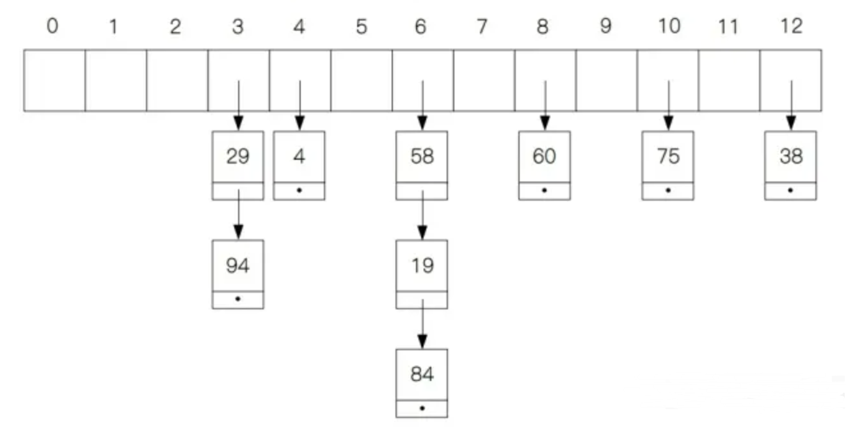
3.6 连接表的组织
非线性数据结构——hash表
快速匹配
可用硬件加速进一步加快
连接表在状态检测防火墙中是最重要的核心数据表，每个数据包都要查找它，所以其查找速度就是非常关键的。
一般采用非线性的数据结构，比如hash表，来组织管理。hash表通过计算键值定位实现快速匹配，即使存在冲突也能极大减少链表遍历的数量，能够显著提高系统整体性能。
在高端应用场景中，还可以采用硬件实现hash表，进一步提高处理速度。
Notes:
连接表在状态检测防火墙中是最重要的核心数据表，每个数据包都要查找它，所以其查找速度就是非常关键的。
一般采用非线性的数据结构，比如hash表，来组织管理。hash表通过计算键值定位实现快速匹配，即使存在冲突也能极大减少链表遍历的数量，能够显著提高系统整体性能。
在高端应用场景中，还可以采用硬件实现hash表，进一步提高处理速度。

Slide 48
3.7 状态检测防火墙优缺点
优点
速度更快，性能更强
安全性提升
配置更简单
对用户透明
缺点
主要在协议栈中工作，对病毒等威胁防护不足
用户的C/S连接得到保持，存在内网信息泄露风险
它的主要缺点是由于基本上是在操作系统的内核协议栈中实现的，虽然能够对数据流进行追踪分析，但不能做过于复杂的处理，例如查病毒数据库、入侵检测特征库，这些是不适合做的，所以对病毒威胁等防护是不足的。
另外它仍然保持了内网用户和外网服务器的直接连接和通信，内网的信息可能泄露，存在一定的安全风险。
Notes:
状态检测防火墙，与包过滤防火墙比较起来，在性能、安全性和易用性上有很大提升，还保持了对用户透明的优点。
它的主要缺点是由于基本上是在操作系统的内核协议栈中实现的，虽然能够对数据流进行追踪分析，但不能做过于复杂的处理，例如查病毒数据库、入侵检测特征库，这些是不适合做的，所以对病毒威胁等防护是不足的。
另外它仍然保持了内网用户和外网服务器的直接连接和通信，内网的信息可能泄露，存在一定的安全风险。

Slide 49
4.1 应用代理的提出
面向数据包的技术不足
内核协议栈实现，功能受限
数据在客户端和服务器之间直传，存在风险
解决思路
数据过滤提升到应用层实现
断开客户端和服务器的直接连接
应用代理防火墙（应用级网关）
Notes:
前面我们介绍的包过滤技术和状态检测技术，它们对数据流的访问控制啊，都是通过对传输数据流的载体——数据包的检查和控制来实现的。这些面向数据包的技术呢，存在一些先天不足，
首先它们是在内核协议栈中实现的，数据过滤的功能受到内核工作模式的限制，诸如病毒检测这样的功能很难实现，
其次呢它们没有打断用户和服务器之间的网络连接，数据在客户端和服务器之间直传，内网的地址、端口等信息也可能暴露在外网中，存在一定安全风险。
那一个解决思路呢，就是把数据过滤的功能提升到应用层来实现，这样就可以调用病毒检测库等实现强大的扩展安全功能，
再就是想法断开客户端和服务器的直接网络连接，对数据进行过滤后再转发，增强安全性。这种技术方案，就是应用代理防火墙，又叫做应用级网关。

Slide 50
4.2 应用代理工作机制
客户端
服务器代理
客户端代理
服务器
应用层
传输层
网络层
链路层
物理层
应用层
传输层
网络层
链路层
物理层
应用层
传输层
网络层
链路层
物理层
应用层
传输层
网络层
链路层
物理层
内网接口
外网接口
Notes:
应用代理防火墙，是工作在应用层的。一般来说，对一种应用服务协议，需要一个特定的代理程序来实现。
代理程序分为2部分，一部分是服务器代理，代表真实服务器与客户端通信，另一部分是客户端代理，代表真实的客户端与实际的服务器通信。
【动画】代理程序分别与客户端和服务器各建立一个网络套接字连接，客户端通过套接字把数据传给服务器代理，服务器代理收到数据后执行过滤检查，转交给客户端代理，再通过对应的另一个套接字传到服务器上，反之亦然。
这样就能将真实客户端与服务器的套接字连接断开成2个套接字连接，并在应用层过滤数据。

Slide 51
4.2 应用代理工作机制
内网接口
外网接口
SYN=1,ACK=0
SYN=1,ACK=1
SYN=0,ACK=1
SYN=1,ACK=0
SYN=1,ACK=1
数据
SYN=0,ACK=1
数据
Notes:
在实际的工作过程中，客户端先与防火墙的服务器代理发起3次握手建立连接。
此时防火墙会进行基本的访问控制，检查这个通信是否被允许，若允许进行，就与客户端完成3次握手建立客户端套接字【图左】。
之后客户端代理会向服务器发起3次握手建立服务器套接字【图右】。
接下来应用代理就在2个套接字之间转发数据实现通信。转发之前应用代理会对数据进行过滤。
转发的时机应用代理也可以控制，它可以收到一段数据就转发，也可以将一个对象的全部数据收完再转发，比如将ftp传输的一个文件、或是http传输的一个网页。

Slide 52
4.3 应用代理的功能
第一是可以检查通信的数据是否符合协议的规定，比如HTTP请求消息格式是否正确、方法字段【图】是否正确，也可以控制哪些方法允许或是禁止；
第二，是可以实现应用级的用户合法性检查，比如FTP服务的登录用户，无论服务器上是否存在，在应用代理这里就可以先行检查过滤，禁止某些用户访问；
第三，是可以深度检查和审计传输的数据内容，比如pop3邮箱协议下载的邮件调用病毒引擎查杀病毒，或者将发件人收件人信息记录日志供事后审计；
第四，还可以将数据对象进行缓存传输，比如某个网站HTTP页面经常被访问到，那应用代理就可以将它缓存在防火墙的磁盘上，下次客户端请求时不再到服务器上下载，而是直接将本地缓存的页面传给客户端，这样可以节省不必要的外网通信流量
基本访问控制
源是否允许访问
目的是否允许被访问
…
应用数据检查
检查通信是否符合协议
检查应用级的用户合法性
深度检查和审计传输的数据内容
数据对象缓存传输
Notes:
根据应用代理的工作机制，它可以实现的安全功能就比较丰富和全面。
首先，应用代理可以实现包过滤支持的基本访问控制，比如源地址是否可以访问目的地址的某种服务、在什么时间段内能够访问等等。
然后，对应用层的数据，
第一是可以检查通信的数据是否符合协议的规定，比如HTTP请求消息格式是否正确、方法字段【图】是否正确，也可以控制哪些方法允许或是禁止；
第二，是可以实现应用级的用户合法性检查，比如FTP服务的登录用户，无论服务器上是否存在，在应用代理这里就可以先行检查过滤，禁止某些用户访问；
第三，是可以深度检查和审计传输的数据内容，比如pop3邮箱协议下载的邮件调用病毒引擎查杀病毒，或者将发件人收件人信息记录日志供事后审计；
第四，还可以将数据对象进行缓存传输，比如某个网站HTTP页面经常被访问到，那应用代理就可以将它缓存在防火墙的磁盘上，下次客户端请求时不再到服务器上下载，而是直接将本地缓存的页面传给客户端，这样可以节省不必要的外网通信流量。

Slide 53
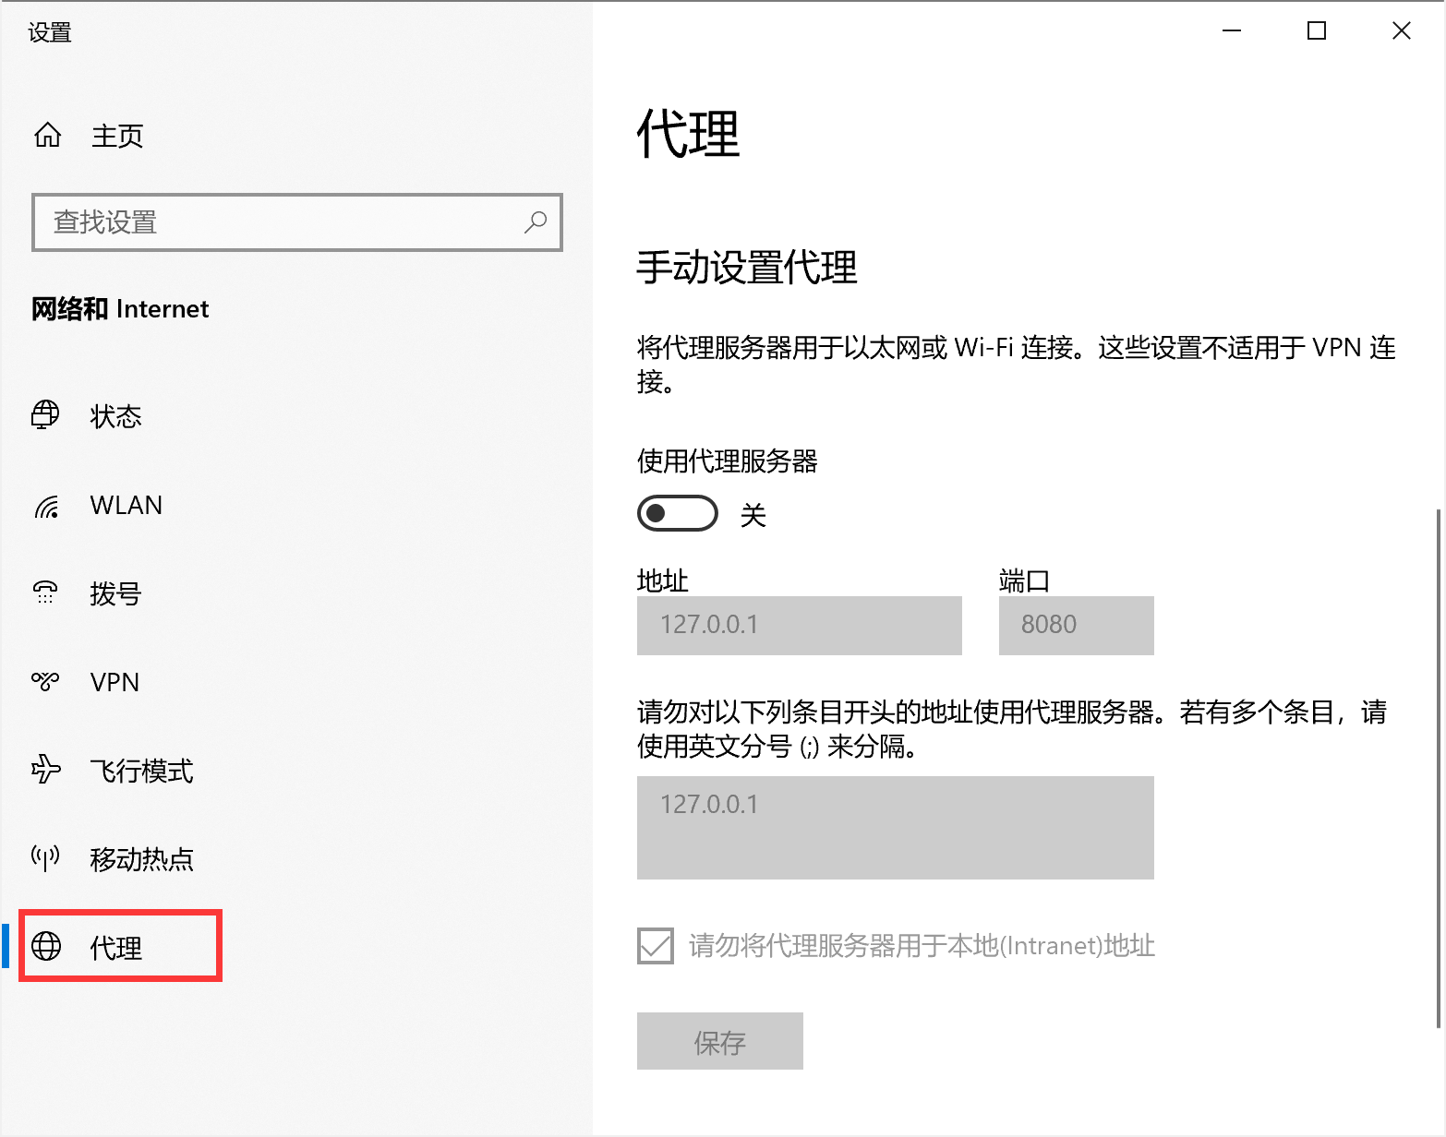
4.4 透明代理
普通代理
客户端专门设置
客户端专门功能
透明代理
客户端无感知，以为自己在和真实服务器通信
协议栈包过滤配合实现
记录客户端消息的真实服务器地址，通知代理程序
修改消息的目的地址为代理程序的监听地址
服务器代理的应答消息，源地址改回真实服务器地址
Notes:
不过应用代理由于打断了用户和服务器之间的通信连接，用户的客户端需要和服务器代理建立连接，这就带来了使用上的一个不便之处，普通代理，需要用户在自己的主机或程序中进行代理设置，比如【图】这个Win10里面的代理设置，应用程序可能还要专门支持代理功能，以便告知代理服务器自己真正要访问的服务器等信息。
为了方便用户的使用，防火墙一般都实现了透明代理。透明代理中，用户和客户端程序对应用代理是完全无感知的，不需要做任何配置，在访问网络服务的时候，就像正常访问一样，直接向真实服务器发起连接。
防火墙的协议栈中使用包过滤配合应用代理工作，检查到这个连接需要使用代理时，包过滤记录下真实服务器的地址，通知给应用代理程序，并将数据包的目的地址修改为服务器代理的监听地址，通过协议栈将报文提交到服务器代理，服务器代理对客户端的应答消息，也由包过滤将源地址改回为真实服务器的地址。
这样客户端就以为自己在跟真实服务器通信。

Slide 54
4.5 应用代理的优缺点
优点
按协议进行内容过滤
可以调用其他安全功能
屏蔽保护内网信息
缺点
只支持特定服务，可扩展性不高
性能较低
当前实际的防火墙产品，是将状态检测技术和应用代理技术结合使用的，根据不同的需求各取所长、扬长避短，再配合其他网络安全技术，为用户提供易用性、安全性和性能尽可能高的各方面平衡的产品服务。
Notes:
总体上来说，应用代理防火墙的优缺点是比较分明的。
它的优点主要体现为安全性上，可以按协议进行内容过滤、调用其他安全功能深度检查，对于外网服务器甚至攻击者来说，它们都只能看到防火墙自身的外口地址在进行网络通信，对内部网络的信息由很好的屏蔽和保护作用。
应用代理的缺点呢，一方面是对每一种特定的服务，都需要单独编写程序实现代理，对协议支持的可扩展性不够高，
另一方面由于将数据通过完整的协议栈提交到应用层处理，并且检查程度很深，它的性能相对于状态检测防火墙来说是要偏低一些的。
当前实际的防火墙产品，是将状态检测技术和应用代理技术结合使用的，根据不同的需求各取所长、扬长避短，再配合其他网络安全技术，为用户提供易用性、安全性和性能尽可能高的各方面平衡的产品服务。

Slide 55
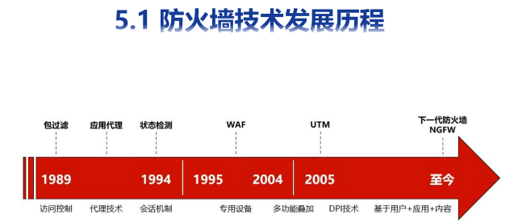

Slide 56
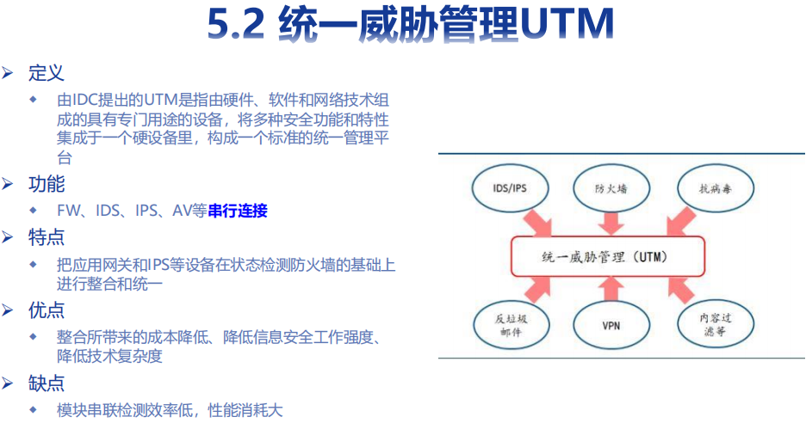

Slide 57
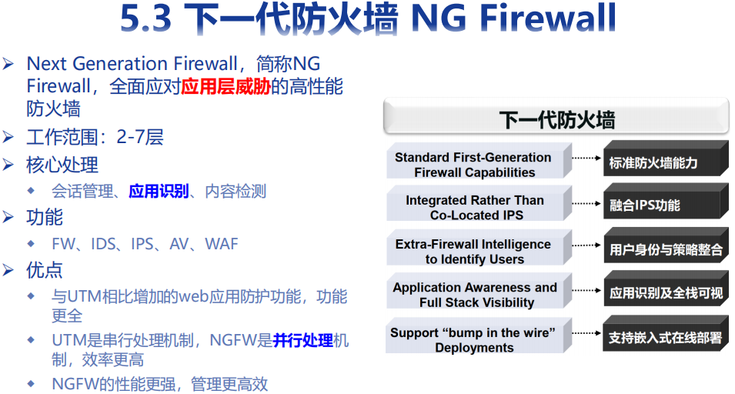

Slide 58
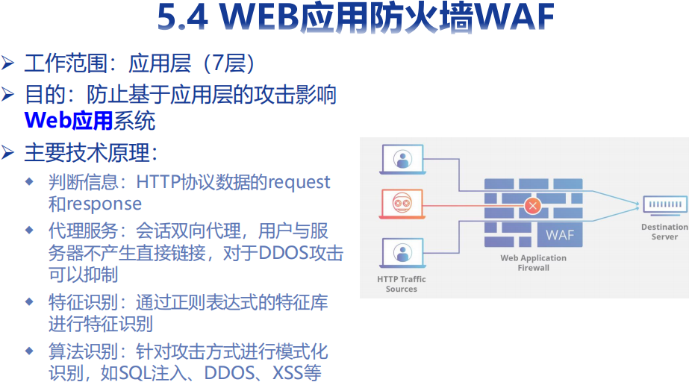

Slide 59
